Slide 1

Presentación dual 2021/2022
JUAN Antonio Vargas García 1ºDAW

Slide 2
índice
Introducción a la empresa.
Tareas desempeñadas.
Herramientas utilizadas.
Conocimientos adquiridos.
Valoración.

Slide 3

Introducción a la empresa
Viewnext es una empresa de servicios de tecnología de la información del grupo IBM en España especializada en servicios de gestión y desarrollo de aplicaciones e infraestructuras.

Slide 4
Tareas desempeñadas
Durante las dos primeras semanas, estuve haciendo cursos obligatorios de la empresa sobre prevención de riesgos laborales, seguridad de la información, etc.
Luego, hasta mitad de mayo, estuve haciendo cursos seleccionados por mi mismo de un catálogo que la empresa ofrece, de entre los cuales hice unos de diseño de bases de datos y SQL, sobre buenas prácticas de JAVA, uno de HTML5, CSS3 y Bootstrap, también sobre las metodologías agiles…

Slide 5
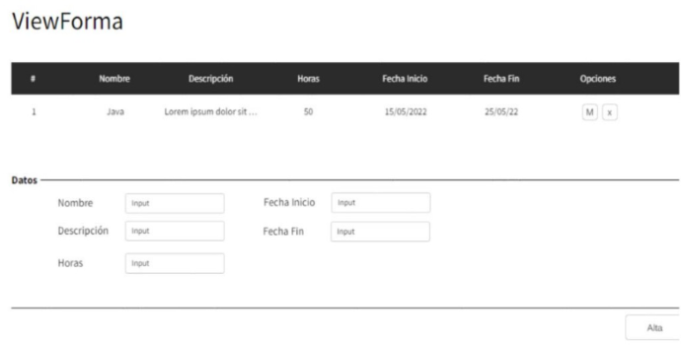
Tareas desempeñadas
A partir de mitad de mayo, empezamos una práctica en la que teníamos que hacer una página web que recogiese cursos de formación y los almacenase en una base de datos que los mostraría en la misma página donde se insertan los datos.

Slide 6
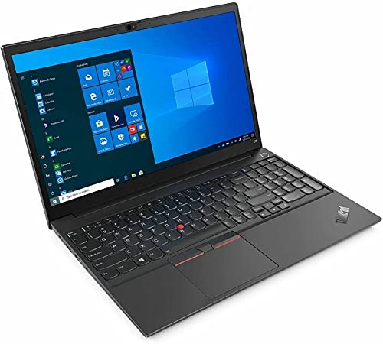

Herramientas utilizadas
La empresa nos proporcionó un portátil para hacer los cursos y la práctica.
Los cursos se hacían en la plataforma de la empresa, que se llama Atenea.
Para la práctica he utilizado visual studio code.

Slide 7
Conocimientos adquiridos
Base de datos: he reforzado lo aprendido durante el curso.
Lenguaje de marcas: igual, he estado expandiendo un poco en HTML y CSS.
Entornos de desarrollo: he aprendido un poco más sobre las metodologías agiles.
Programación: he mejorado mis conocimientos en JAVA y he aprendido un poco de PHP que he utilizado en la práctica.

Slide 8
Valoración
En general estoy satisfecho con lo hecho en la empresa, pero no hemos avanzado mucho porque no se nos ha hecho mucho caso, sobre todo al principio, por lo que siento que se ha desaprovechado un poco la experiencia, podría haber sido bastante más productiva.

Slide 9
fin

